Slide 1


ANCE-Cardiologia del Territorio
Scuola Superiore di Cardiologia
“IL RUOLO CHIAVE DELLA CARDIOLOGIA DEL TERRITORIO
NELLA GESTIONE FARMACOLOGICA INNOVATIVA
DEL PAZIENTE CON SCOMPENSO CARDIACO
Sede Nazionale ANCE
Roma, 22-23 Novembre 2019
Implicazioni metaboliche nello scompenso cardiaco: uricemia e glicemia
Francesco Magro
Francesco Magro Responsabile Medico Ambulatorio Dedicato Scompenso Cardiaco e Centro per la Prevenzione e la Terapia del Tabagismo - ASP 1 Agrigento
Notes:
Molti sono i legami tra uricemia glicemia e scompenso cardiaco: etiologici: uricemia e glicemia sono implicati nel determinismo dello scompenso cardiaco e/o delle malattie che portano allo scompenso cardiaco : ipertensione arteriosa, aterosclerosi coronarica ecc
Ma vi è anche un legame inverso tra scompenso cardiaco e alterazioni della glicemia e della uricemia.
Per ultimo : farmaci per lo scompenso che influenzano glicemia e uricemia, farmaci per il diabete e l’iperuricemia che influenzano lo scompenso cardiaco nei sintomi e nella mortalità

Slide 2
L'insufficienza cardiaca (HF) è lo stato patologico in cui il cuore non è in grado di pompare il sangue ad una velocità commisurata alle esigenze metaboliche dei tessuti o può farlo solo da un livello più elevato di pressione di riempimento.
Francesco Magro Responsabile Medico Ambulatorio Dedicato Scompenso Cardiaco e Centro per la Prevenzione e la Terapia del Tabagismo - ASP 1 Agrigento
Notes:
Paradigm hf

Slide 3
Esso determina una serie complessa di cambiamenti neuro-ormonali:
Nelle prime fasi dell'insufficienza cardiaca queste alterazioni ( aumento del tono adrenergico, attivazione del sistema renina -angiotensina-aldosterone e il rilascio aumentato di vasopressina ed endotelina ) sono veramente compensatori, mantenendo la perfusione agli organi vitali e aumentando l’inadeguato volume di sangue arterioso
Francesco Magro Responsabile Medico Ambulatorio Dedicato Scompenso Cardiaco e Centro per la Prevenzione e la Terapia del Tabagismo - ASP 1 Agrigento
Notes:
Paradigm hf

Slide 4
Man mano che l'HF diventa cronica, molti di questi meccanismi compensatori possono causare effetti indesiderati come l'eccessiva vasocostrizione, l'aumento del postcarico, l'eccessiva ritenzione di sale e acqua, anomalie elettrolitiche e aritmie
Francesco Magro Responsabile Medico Ambulatorio Dedicato Scompenso Cardiaco e Centro per la Prevenzione e la Terapia del Tabagismo - ASP 1 Agrigento
Notes:
Paradigm hf

Slide 5
L'insufficienza cardiaca (HF) è (anche)uno stato di deterioramento cronico dei meccanismi ossidativi dovuto allo stress ossidativo aumentato e alle conseguenti alterazioni subcellulari.
In questa condizione, gli enzimi produttori di ossidanti, in particolare la xantino ossidasi (XO), la principale fonte di specie reattive dell'ossigeno (ROS), sono regolati verso l'alto.
Francesco Magro Responsabile Medico Ambulatorio Dedicato Scompenso Cardiaco e Centro per la Prevenzione e la Terapia del Tabagismo - ASP 1 Agrigento

Slide 6
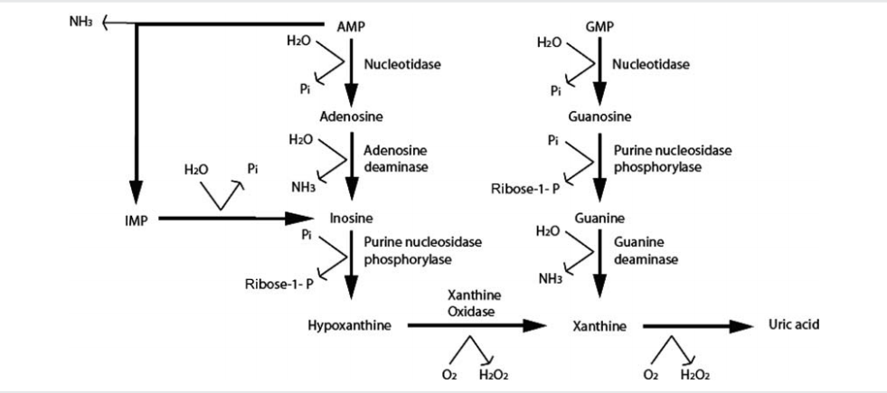
Francesco Magro Responsabile Medico Ambulatorio Dedicato Scompenso Cardiaco e Centro per la Prevenzione e la Terapia del Tabagismo - ASP 1 Agrigento
Notes:
Paradigm hf

Slide 7
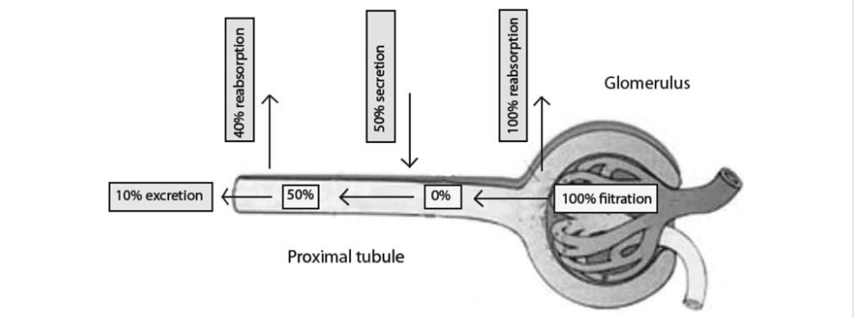
Francesco Magro Responsabile Medico Ambulatorio Dedicato Scompenso Cardiaco e Centro per la Prevenzione e la Terapia del Tabagismo - ASP 1 Agrigento
Notes:
Paradigm hf

Slide 8
L'acido urico (UA) è stato a lungo associato a malattie cardiovascolari e l'iperuricemia è una scoperta comune nei pazienti con CHF.
Francesco Magro Responsabile Medico Ambulatorio Dedicato Scompenso Cardiaco e Centro per la Prevenzione e la Terapia del Tabagismo - ASP 1 Agrigento
Notes:
Paradigm hf

Slide 9
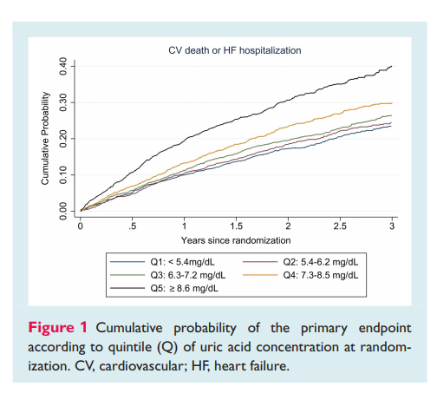
mortalità cardiovascolare e ri-ospedalizzazioni nei pazienti con CHF in relazione ai quintili di uricemia
Mogensen UM, Eur J Heart Fail , 2018
Francesco Magro Responsabile Medico Ambulatorio Dedicato Scompenso Cardiaco e Centro per la Prevenzione e la Terapia del Tabagismo - ASP 1 Agrigento
Notes:
Paradigm hf

Slide 10
Esistono diversi possibili fattori che contribuiscono
all'aumento della produzione UA nello scompenso cardiaco:
una maggiore abbondanza e attività di XO
e
un aumento del substrato della XO derivante da una maggiore degradazione di ATP ad adenosina > ipoxantina > UA.
Una diminuzione della perfusione renale può portare anche ad aumentare i livelli di UA.
Francesco Magro Responsabile Medico Ambulatorio Dedicato Scompenso Cardiaco e Centro per la Prevenzione e la Terapia del Tabagismo - ASP 1 Agrigento
Notes:
Paradigm hf

Slide 11
Mentre l'avanzamento dell'HF porta il tessuto in ischemia > aumento del lattato sierico > decremento dell'escrezione renale di UA in quanto il lattato compete con l'urato attraverso uno scambiatore anionico nel tubulo prossimale
Francesco Magro Responsabile Medico Ambulatorio Dedicato Scompenso Cardiaco e Centro per la Prevenzione e la Terapia del Tabagismo - ASP 1 Agrigento
Notes:
Paradigm hf

Slide 13
Gli umani hanno livelli di uricemia più alti rispetto agli altri mammiferi che hanno l’enzima uricasi
E questo è stato considerato un fenomeno “benefico”
Johnson RJ, Hypertension, 2013
Francesco Magro Responsabile Medico Ambulatorio Dedicato Scompenso Cardiaco e Centro per la Prevenzione e la Terapia del Tabagismo - ASP 1 Agrigento

Slide 14
acido urico
uricasi
allantoina
Francesco Magro Responsabile Medico Ambulatorio Dedicato Scompenso Cardiaco e Centro per la Prevenzione e la Terapia del Tabagismo - ASP 1 Agrigento

Slide 15
L’acido urico ha effetti stimolanti sulla corteccia cerebrale e questo potrebbe avere permesso agli uomini , rispetto agli altri animali, di sviluppare una massa cerebrale più alta, migliori performance intellettuali e forse la supremazia evolutiva
Francesco Magro Responsabile Medico Ambulatorio Dedicato Scompenso Cardiaco e Centro per la Prevenzione e la Terapia del Tabagismo - ASP 1 Agrigento

Slide 16
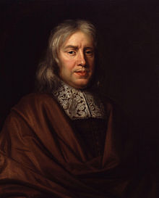
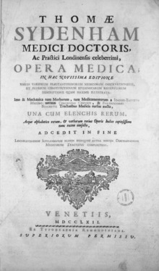
Migliore intelligenza e creatività
“La Gotta uccide più i saggi che i semplici“
Thomas Sydenham (1624-1689)
Francesco Magro Responsabile Medico Ambulatorio Dedicato Scompenso Cardiaco e Centro per la Prevenzione e la Terapia del Tabagismo - ASP 1 Agrigento

Slide 17
In condizioni normali l’acido urico si comporta da antiossidante proteggendo l’organismo
Francesco Magro Responsabile Medico Ambulatorio Dedicato Scompenso Cardiaco e Centro per la Prevenzione e la Terapia del Tabagismo - ASP 1 Agrigento

Slide 18
ACIDO URICO = forte fattore prognostico nei pazienti con CHF
L'acido urico sierico può servire come prezioso biomarcatore per quantizzare l'inibizione (terapeutica) dell'XO nell'insufficienza cardiaca.
Francesco Magro Responsabile Medico Ambulatorio Dedicato Scompenso Cardiaco e Centro per la Prevenzione e la Terapia del Tabagismo - ASP 1 Agrigento
Notes:
Paradigm hf

Slide 19
Lo scompenso cardiaco è anche uno stato di deterioramento cronico dei meccanismi ossidativi dovuto al maggiore stress ossidativo con le conseguenti alterazioni subcellulari
Lo stress ossidativo può essere definito come la condizione in
cui la produzione eccessiva di specie reattive dell'ossigeno (ROS) (tra cui ossigeno molecolare e suoi derivati ) ​​è implicata nei processi in cui si ossidano le macromolecole biologiche
Francesco Magro Responsabile Medico Ambulatorio Dedicato Scompenso Cardiaco e Centro per la Prevenzione e la Terapia del Tabagismo - ASP 1 Agrigento
Notes:
Paradigm hf

Slide 20
Gli effetti fisiopatologici del ROS dipendono dal tipo, dalla concentrazione e dal sito specifico di produzione e coinvolgono tre grandi tipi di azione:
Quando i livelli locali di ROS sono alti, tendono a farlo reagire con numerose proteine, DNA, membrane cellulari e altre molecole, causando un notevole danno cellulare e generando altri radicali reattivi.
Francesco Magro Responsabile Medico Ambulatorio Dedicato Scompenso Cardiaco e Centro per la Prevenzione e la Terapia del Tabagismo - ASP 1 Agrigento
Notes:
Paradigm hf

Slide 21
A concentrazioni più basse, tuttavia, la produzione locale mirata di ROS funge da sistema di secondo messaggero che trasmette informazioni biologiche per la modulazione altamente specifica delle molecole di segnalazione intracellulare, enzimi e proteine ​​(funzione di segnalazione redox).
Francesco Magro Responsabile Medico Ambulatorio Dedicato Scompenso Cardiaco e Centro per la Prevenzione e la Terapia del Tabagismo - ASP 1 Agrigento
Notes:
Paradigm hf

Slide 22
Il terzo meccanismo fisiopatologico correlato alle ROS coinvolge la reazione di O₂ ⁻ con la molecola di segnalazione ossido nitrico (NO), che nell’organismo ha un ruolo centrale nell'omeostasi vascolare e nella modulazione della funzione cardiaca.
Una carenza relativa di NO può promuovere ulteriormente le attività dell'ossidasi, il che suggerisce che NO può essere un modulatore globale dei radicali liberi dell'ossigeno
Se la funzione endoteliale è preservata e lo stress ossidativo è basso, l’attività dell’NO dovrebbe essere sufficiente per frenare l'attività XO. Questo meccanismo di controllo è efficace fintanto che XO non genera anione superossido
In queste condizioni, l’aumento del superossido può inattivare NO, riducendo il suo controllo sull'ossidasi vascolare, suggerendo un importante meccanismo sottostante nello sviluppo di disfunzione endoteliale , che contribuisce alla vasocostrizione sistemica e all’aumento del carico cardiaco nello scompenso cardiaco cronico.
Francesco Magro Responsabile Medico Ambulatorio Dedicato Scompenso Cardiaco e Centro per la Prevenzione e la Terapia del Tabagismo - ASP 1 Agrigento
Notes:
Il superossido è l'anione O2⁻ Con un elettrone spaiato, lo ione superossido è un radicale libero e pertanto paramagnetico.

Slide 23
Lo stress ossidativo è
ben noto per essere pro-fibrotico in molti organi e i ROS sono coinvolti centralmente
nello sviluppo della fibrosi cardiaca interstiziale.
Francesco Magro Responsabile Medico Ambulatorio Dedicato Scompenso Cardiaco e Centro per la Prevenzione e la Terapia del Tabagismo - ASP 1 Agrigento
Notes:
Paradigm hf

Slide 24
Un altro meccanismo che provoca una diminuzione della contrattilità miocardica potrebbe essere il danno cellulare prodotto dai radicali liberi dell'ossigeno, portando alla perossidazione dei fosfolipidi di membrana, che può comportare un aumento della fluidità della membrana, aumentando permeabilità e perdita di integrità della membrana
Francesco Magro Responsabile Medico Ambulatorio Dedicato Scompenso Cardiaco e Centro per la Prevenzione e la Terapia del Tabagismo - ASP 1 Agrigento
Notes:
Paradigm hf

Slide 25
Crescenti evidenze mostrano che questo alterato metabolismo ossidativo dovuto al rilascio potenziato di ROS è implicato nello sviluppo di
ipertrofia cardiaca,
fibrosi miocardica,
rimodellamento ventricolare sinistro e compromissione della contrattilità
responsabile del peggioramento della funzione cardiaca nello CHF.
Francesco Magro Responsabile Medico Ambulatorio Dedicato Scompenso Cardiaco e Centro per la Prevenzione e la Terapia del Tabagismo - ASP 1 Agrigento
Notes:
Paradigm hf

Slide 27
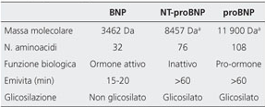
Francesco Magro Responsabile Medico Ambulatorio Dedicato Scompenso Cardiaco e Centro per la Prevenzione e la Terapia del Tabagismo - ASP 1 Agrigento
Notes:
Paradigm hf

Slide 28
Il trattamento diuretico è anche associato ad alto SUA, probabilmente perché i diuretici compromettono l'escrezione di UA.
Francesco Magro Responsabile Medico Ambulatorio Dedicato Scompenso Cardiaco e Centro per la Prevenzione e la Terapia del Tabagismo - ASP 1 Agrigento

Slide 29
La competizione tra HCTZ e acido urico per il trasporto tramite OAT1 (organic anion transporter 1) spiega almeno in parte l'aumento della concentrazione di acido urico quando viene iniziato HCTZ e di nuovo quando la dose viene aumentata.
Un altro contributo plausibile all'aumento della concentrazione sierica di acido urico riguarda URAT1.
Francesco Magro Responsabile Medico Ambulatorio Dedicato Scompenso Cardiaco e Centro per la Prevenzione e la Terapia del Tabagismo - ASP 1 Agrigento
Notes:
The cell membrane transporter, organic anion transporter 1 (OAT1) is not only responsible for the movement of organic acid compounds into the renal proximal tubule cells from the peritubular space (blood), but is used by a number of other naturally occurring organic acids and medications that are recognized as organic acids, including HCTZ.

Slide 30
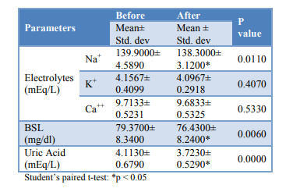
RAMIPRIL E URICEMIA
Pratibha SS, Int J Res Med Sci. 2016
Francesco Magro Responsabile Medico Ambulatorio Dedicato Scompenso Cardiaco e Centro per la Prevenzione e la Terapia del Tabagismo - ASP 1 Agrigento
Notes:
captopril, enalapril and ramipril have been found to increase uricosuric effect by lowering the net reabsorption of UA in the proximal tubule
blood sugar levels
The favourable effects on BSL may be indicated by the fact that by ACE inhibition, the increase in endogenous kinins may contribute to the improvement in insulin sensitivity.

Slide 31
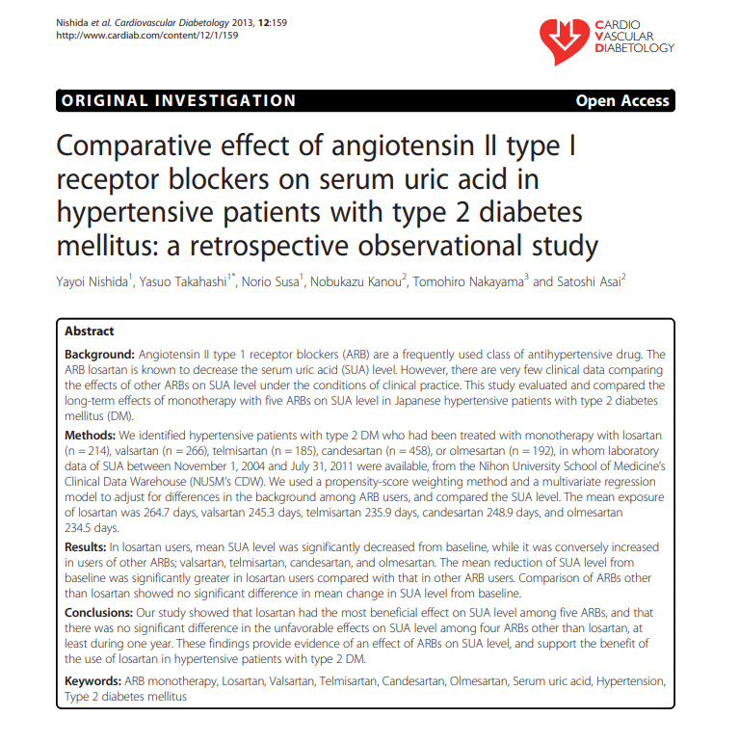
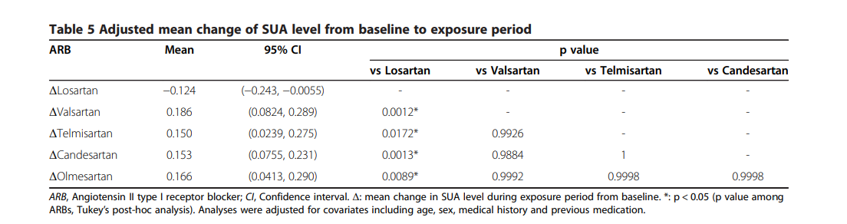
Nishida Y, Cardiovascular Diabetology , 2013
Francesco Magro Responsabile Medico Ambulatorio Dedicato Scompenso Cardiaco e Centro per la Prevenzione e la Terapia del Tabagismo - ASP 1 Agrigento
Notes:
URAT1 è il principale mediatore del trasporto di acido urico dal rene al sangue. In alcune persone con mutazioni che compromettano la funzionalità di questo trasportatore, gli uricosuirici benzbromarone e losartan non hanno effetto, suggerendo che questi farmaci agiscano proprio a livello di URAT1 in vivo.

Slide 32
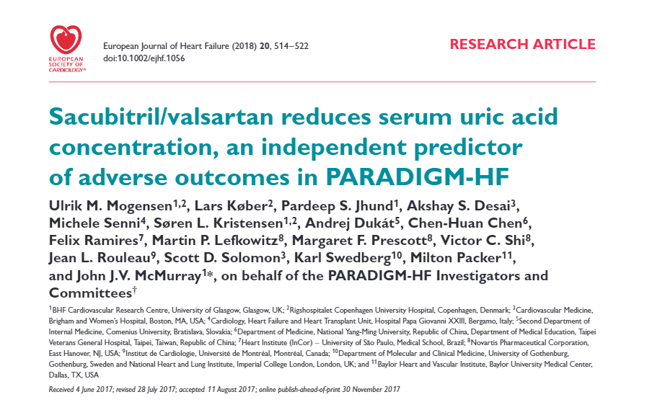
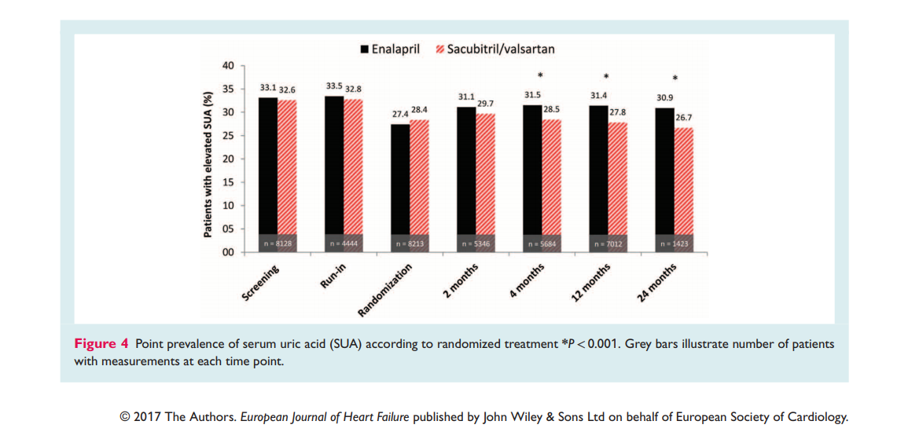
Francesco Magro Responsabile Medico Ambulatorio Dedicato Scompenso Cardiaco e Centro per la Prevenzione e la Terapia del Tabagismo - ASP 1 Agrigento
Notes:
Paradigm hf

Slide 34
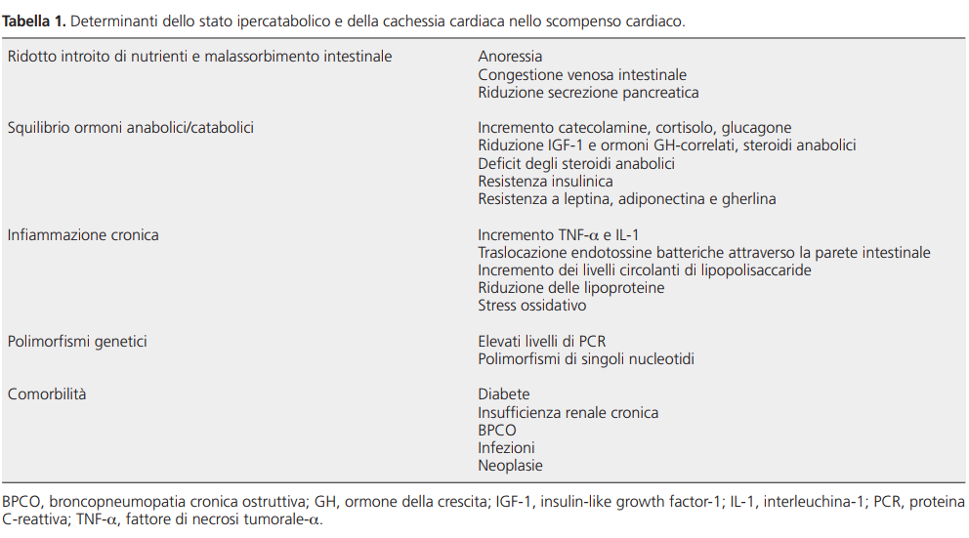
Francesco Magro Responsabile Medico Ambulatorio Dedicato Scompenso Cardiaco e Centro per la Prevenzione e la Terapia del Tabagismo - ASP 1 Agrigento
Notes:
Paradigm hf

Slide 35
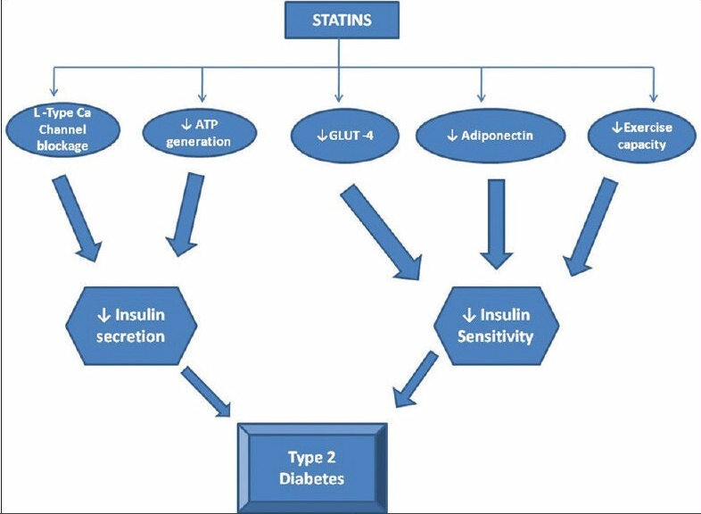
Francesco Magro Responsabile Medico Ambulatorio Dedicato Scompenso Cardiaco e Centro per la Prevenzione e la Terapia del Tabagismo - ASP 1 Agrigento
Notes:
Paradigm hf

Slide 36
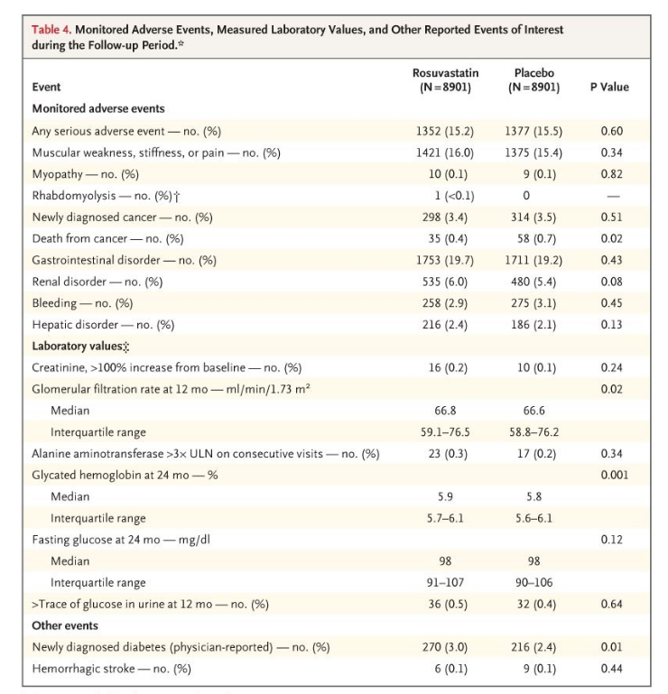
Ridker PM,
N Engl J Med, 2008
Francesco Magro Responsabile Medico Ambulatorio Dedicato Scompenso Cardiaco e Centro per la Prevenzione e la Terapia del Tabagismo - ASP 1 Agrigento
Notes:
JUPITER

Slide 37
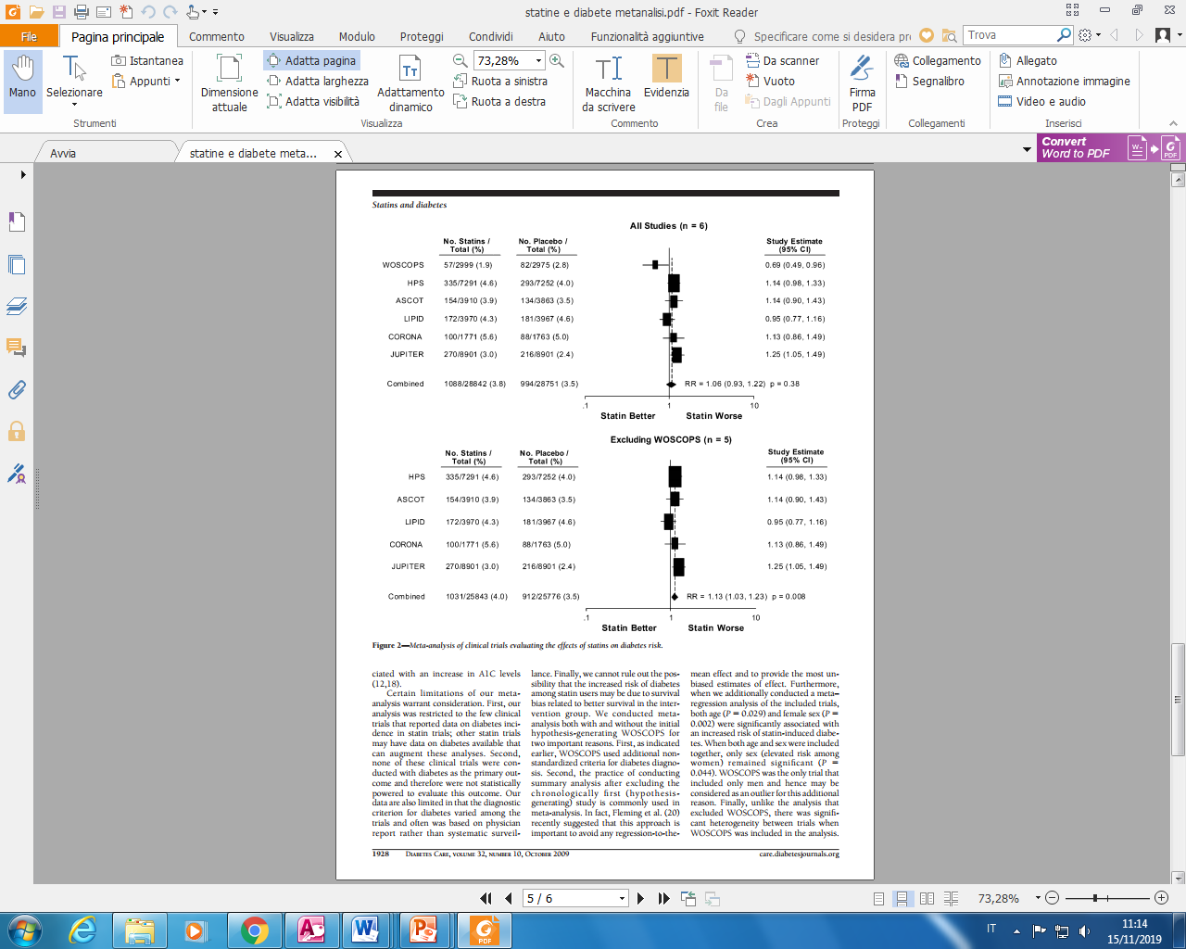
Rajpathak SN , Diabetes Care, 2009
Francesco Magro Responsabile Medico Ambulatorio Dedicato Scompenso Cardiaco e Centro per la Prevenzione e la Terapia del Tabagismo - ASP 1 Agrigento
Notes:
Paradigm hf

Slide 38
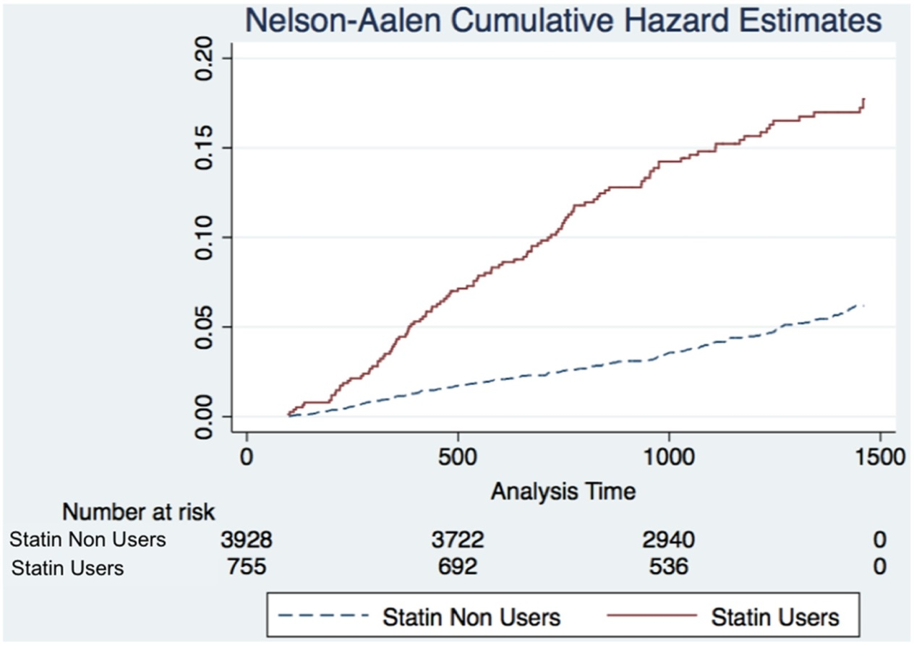
T2DM diagnoses among incident statin users and statin nonusers.
Zigmont VA, Diabetes Metab Res Rev. 2019
Francesco Magro Responsabile Medico Ambulatorio Dedicato Scompenso Cardiaco e Centro per la Prevenzione e la Terapia del Tabagismo - ASP 1 Agrigento
Notes:
Paradigm hf

Slide 40
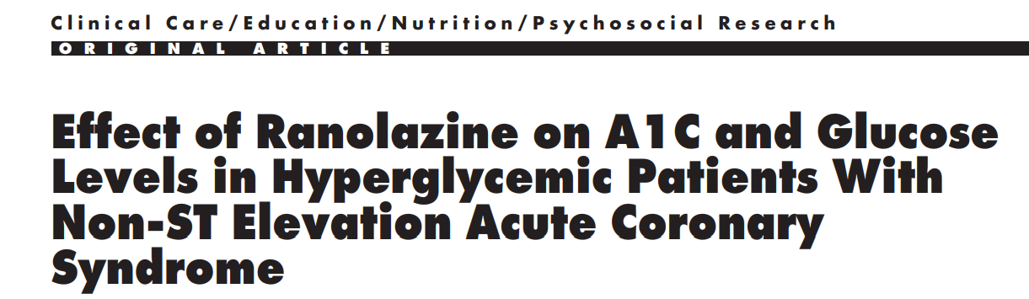
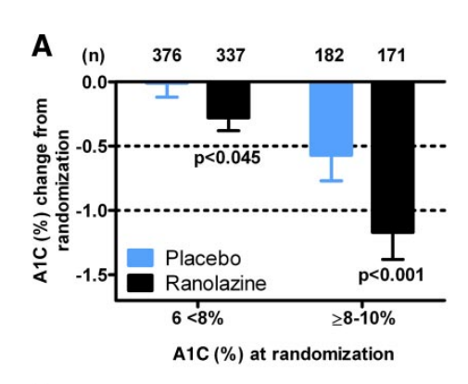
MERLIN-TIMI-36 study
Chisholm JW,Diabetes Care, 2010
Francesco Magro Responsabile Medico Ambulatorio Dedicato Scompenso Cardiaco e Centro per la Prevenzione e la Terapia del Tabagismo - ASP 1 Agrigento
Notes:
MERLIN-TIMI-36 (MERLIN) study. + carisa
Ranolazine was shown to inhibit glucagon secretion from pancreatic α-cells by inhibiting their electrical activity via blockade of sodium channels (Na_{v}1.3 isoform)
Dhalla AK, Yang M, Ning Y, et al. Blockade of Na+ channels in pancreatic α-cells has antidiabetic effects. Diabetes 2014;63:3545–3556 [PubMed]

Slide 41
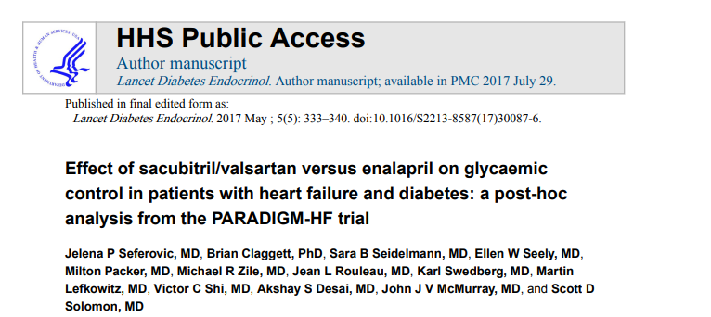
il 29% in meno di pazienti trattati con Sacubitril-Valsartan rispetto ad Enalapril ha iniziato una terapia con insulina o con altri farmaci anti diabetici durante lo studio (114 (7%) vs 153 (10%)
L’analisi ha mostrato che il farmaco ha ridotto il livelli di emoglobina glicata dello 0,26% durante il primo anno di follow up, rispetto a una riduzione pari allo 0,16% con enalapril (P=0,0023).
Nel periodo di tre anni, i livelli di emoglobina glicata si sono mantenuti a livelli inferiori con sacubitril/valsartan rispetto al controllo, con una riduzione complessiva pari allo 0,14% (IC 95% 0,06-0,23; p=0,0055).
Francesco Magro Responsabile Medico Ambulatorio Dedicato Scompenso Cardiaco e Centro per la Prevenzione e la Terapia del Tabagismo - ASP 1 Agrigento
Notes:
Paradigm hf

Slide 43
INIBITORI DEL CO-TRASPORTATORE DI SODIO-GLUCOSIO 2 (SGLT2)
SU PAZIENTI CON SCOMPENSO CARDIACO A FRAZIONE D’EIEZIONE RIDOTTA
Francesco Magro Responsabile Medico Ambulatorio Dedicato Scompenso Cardiaco e Centro per la Prevenzione e la Terapia del Tabagismo - ASP 1 Agrigento
Notes:
Paradigm hf

Slide 44
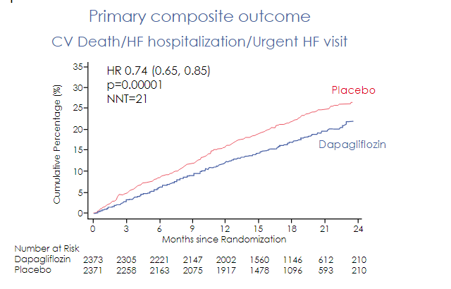
DAPA-HF
McMurray JJV, N Engl J Med, 2019
Francesco Magro Responsabile Medico Ambulatorio Dedicato Scompenso Cardiaco e Centro per la Prevenzione e la Terapia del Tabagismo - ASP 1 Agrigento
Notes:
Dapa hf
Gli inibitori del co-trasportatore di sodio-glucosio 2 (SGLT2) hanno dimostrato di ridurre il
rischio di ospedalizzazione per insufficienza cardiaca in soggetti con diabete di tipo 2 che
hanno storia di malattia cardiovascolare o sono ad alto rischio di svilupparla. La maggior
parte dei pazienti in questi studi non era affetto da insufficienza cardiaca al basale e l'effetto
degli inibitori SGLT2 sugli outcome in soggetti con scompenso cardiaco (diabetici e non) non
è noto.
•
Lo studio DAPA-HF è stato ideato per valutare l’effetto di
Dapagliflozin in pazienti con scompenso cardiaco a ridotta frazione di eiezione (FE).

Slide 45
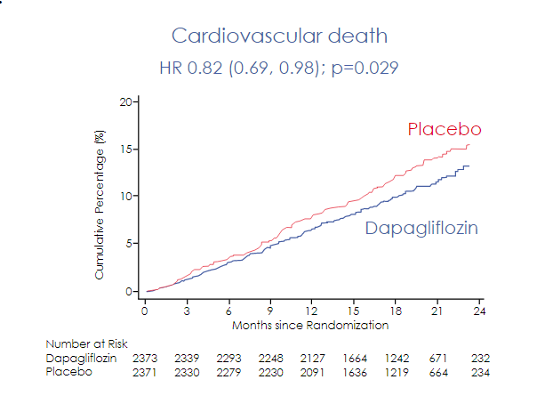
DAPA-HF
McMurray JJV, N Engl J Med, 2019
Francesco Magro Responsabile Medico Ambulatorio Dedicato Scompenso Cardiaco e Centro per la Prevenzione e la Terapia del Tabagismo - ASP 1 Agrigento
Notes:
dapa hf

Slide 46
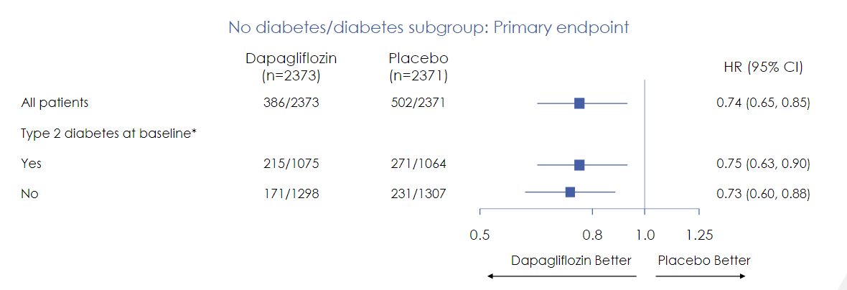
DAPA-HF
McMurray JJV, N Engl J Med, 2019
Francesco Magro Responsabile Medico Ambulatorio Dedicato Scompenso Cardiaco e Centro per la Prevenzione e la Terapia del Tabagismo - ASP 1 Agrigento
Notes:
dapa hf

Slide 47
ANCE-Cardiologia del Territorio
Scuola Superiore di Cardiologia
“IL RUOLO CHIAVE DELLA CARDIOLOGIA DEL TERRITORIO
NELLA GESTIONE FARMACOLOGICA INNOVATIVA
DEL PAZIENTE CON SCOMPENSO CARDIACO
Sede Nazionale ANCE
Roma, 22-23 Novembre 2019
Grazie per l’attenzione
Francesco Magro Responsabile Medico Ambulatorio Dedicato Scompenso Cardiaco e Centro per la Prevenzione e la Terapia del Tabagismo - ASP 1 Agrigento

